Slide 1
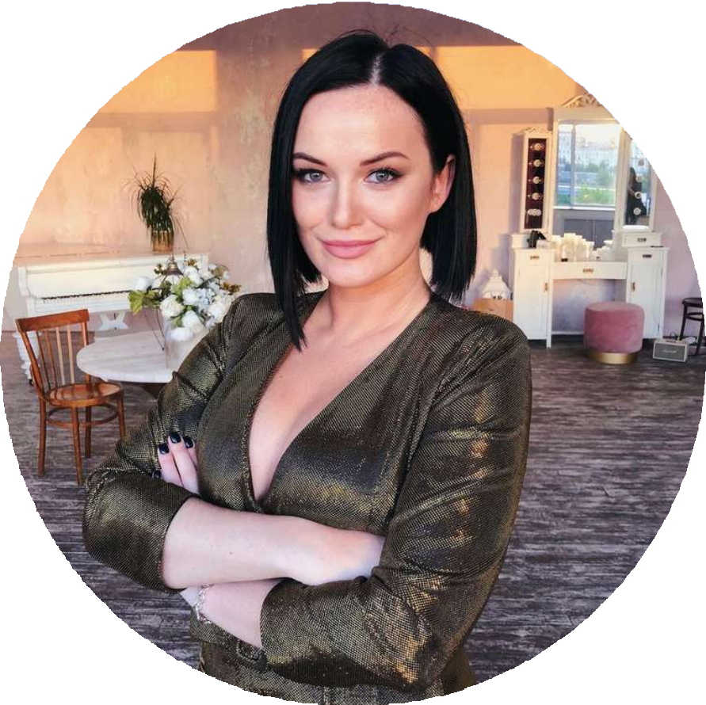
МАЛЬЦЕВА
МАРИЯ АНДРЕЕВНА
Москва
ДКРП УМ ГпОК «Мисс Офис» SMM-менеджер
Стаж в «Комусе»: 2 года 10 месяцев
Возраст: 30 лет
Рост: 165 см
Вес: 65 кг (никому не говорите, пожалуйста)

Slide 2
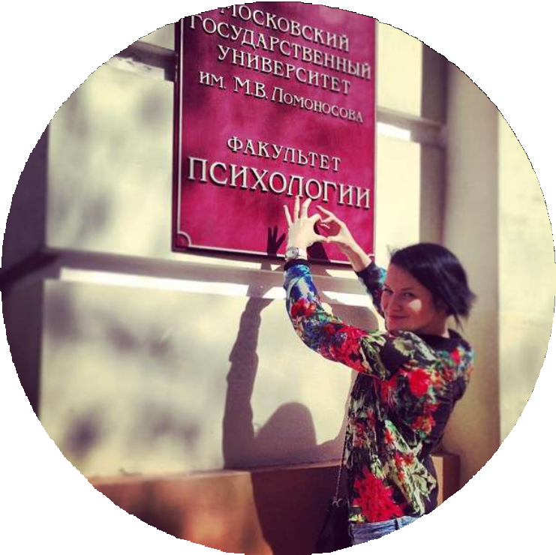
ОБРАЗОВАНИЕ
В 2013 году закончила МГУ им. М.В.Ломоносова
Факультет психологии Кафедра социальной психологии

Slide 3
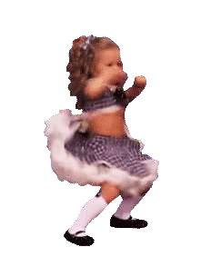
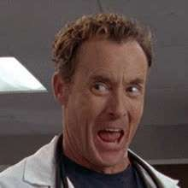
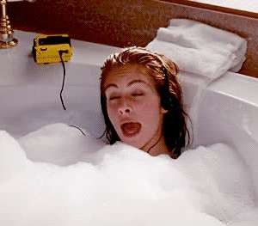
ТВОРЧЕСКИЕ СПОСОБНОСТИ
Танцую
Более 10 лет занималась танцами в балете Аллы Духовой TODES в рабочей группе.
Сейчас занимаюсь танцами для себя
Хорошо шучу
Мои коллеги и друзья говорят, что все же это талант
Не пою
К нашему с вами общему счастью этим талантом похвастаться могу только в караоке или дома

Slide 4
ЗАНЯТИЯ СПОРТОМ
Стараюсь регулярно ходить в фитнес-зал. Ключевое слово «стараюсь», но все же.
Предпочитаю кардиотренировки и TRX. Летом увлекаюсь пробежками по улице.
Каждый Новый год у меня есть добрая традиция – купить абонемент в зал, а вот традиция ходить туда регулярно пока никак не выработается. Но я активно работаю над этим! В этом году даже пошла на рекорд: хожу 3 раза в неделю. Во всяком случае пока :)

Slide 5
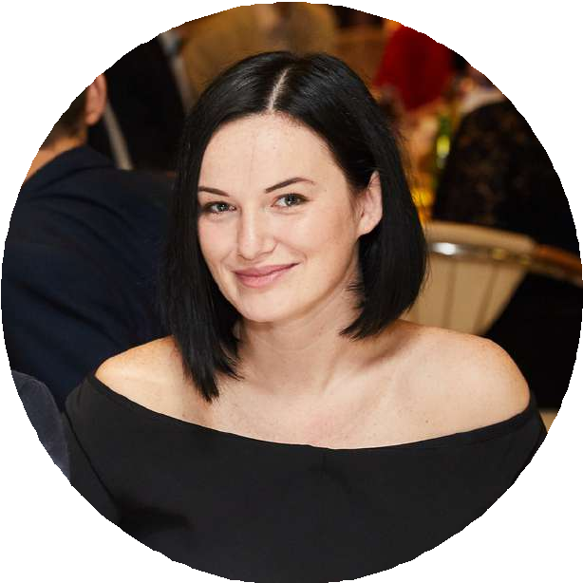
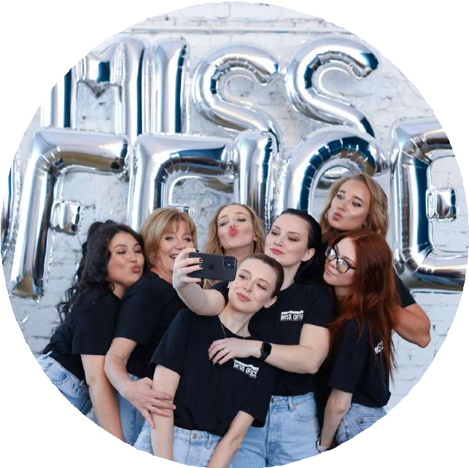
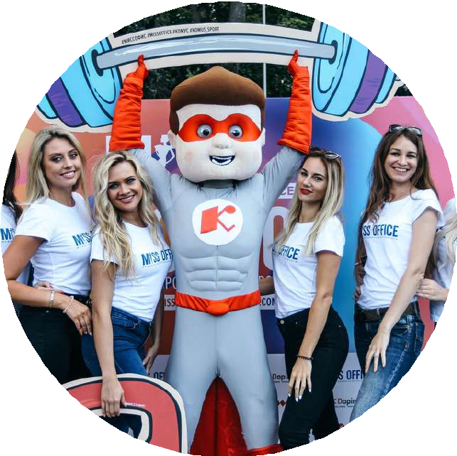
СОЦИАЛЬНАЯ АКТИВНОСТЬ
УЧАСТИЕ В ОБЩЕСТВЕННОЙ ЖИЗНИ «КОМУСА»
Не пропускаю
«Мисс и Мистер Комус»
Отдых с любимой командой
Спартакиада в Лужниках: организовываем активность участниц «Мисс Офис» и весело проводим время

Slide 6
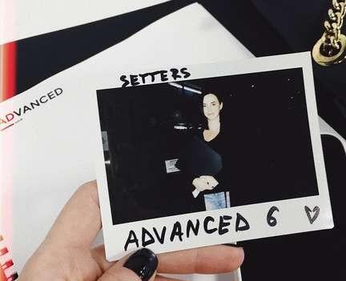
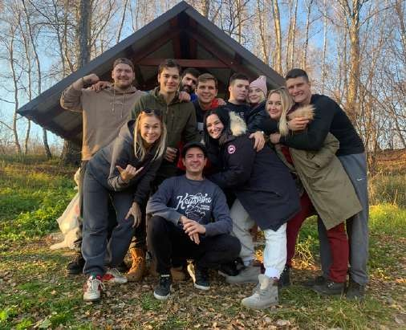
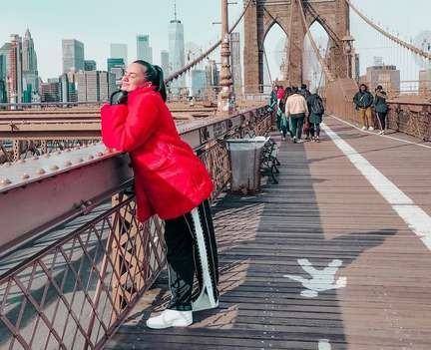
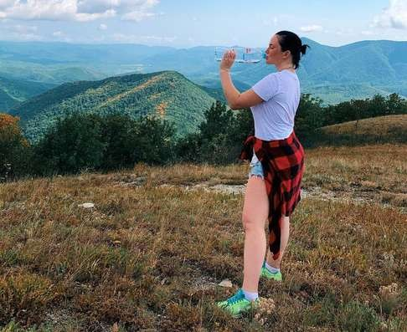
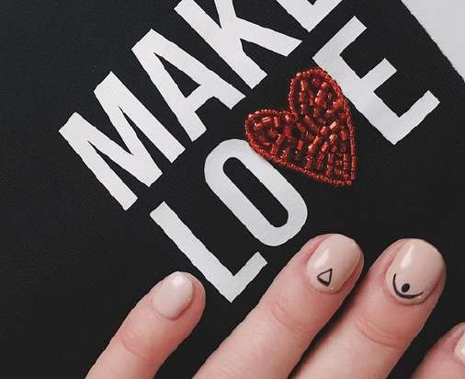
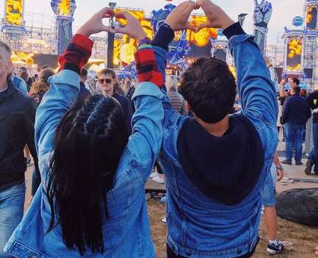
УВЛЕЧЕНИЯ
В свободное время увлекаюсь развитием в профессиональном плане: прохожу различные курсы по SMM и digital-маркетингу. Ведь учиться никогда не поздно.
Люблю активное времяпрепровождение с друзьями и близкими. У меня их очень много. Поэтому каждые выходные пролетают в турбо- режиме!
Обожаю путешествовать и ходить в походы. Успела покорить вершины Краснодарского края и Монблан.
Люблю вышивать под просмотр чего-то интересного. Вышивание успокаивает, а за просмотром сериалов и фильмов вдвойне.
Отдельно стоит выделить мою любовь к фестивалям электронной музыки: тотальный заряд драйва и веселья.

Slide 7
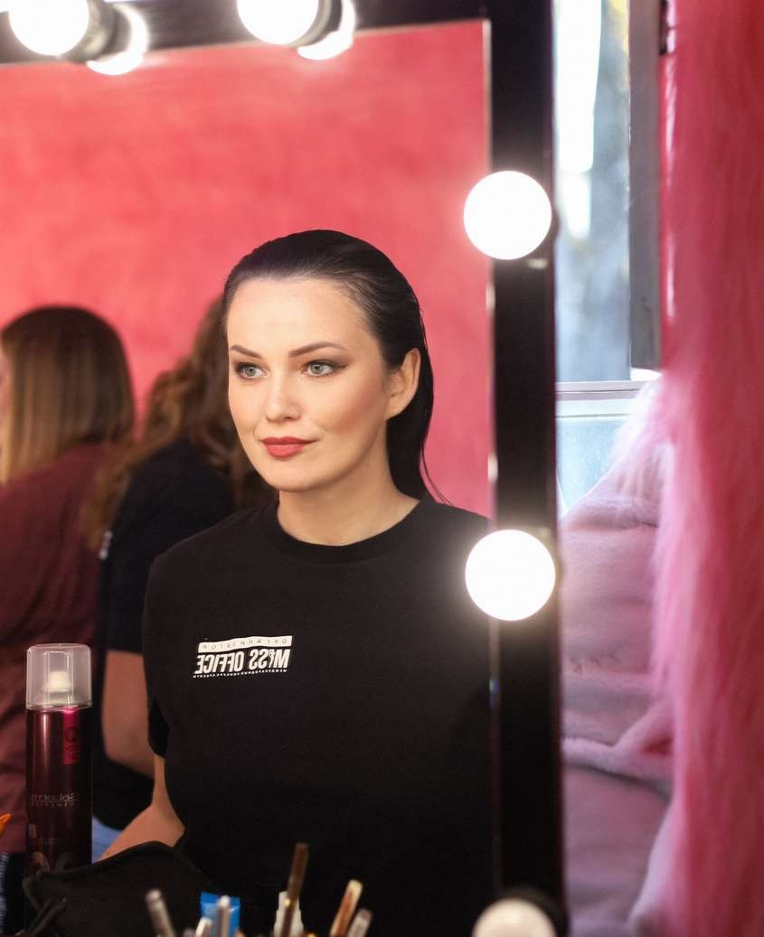
О ПЛАНАХ
Сложный вопрос. Планов – огромное количество.
Мечтаю о домике у моря, где будем собираться с семьей и друзьями, а значит надо усердно работать :)
Провести масштабный кастинг-тур 13 сезона «Мисс Офис» и позаботиться о многомиллионных просмотрах финального шоу.
И, конечно же, стать «Мисс Комус - 2022»!
WHY NOT? ВЕДЬ МЕЧТАТЬ НЕ ВРЕДНО!

